Slide 1
人工神经网络 的研究方法及应用
刘 长 安
2004. 12. 31

Slide 2
引 言
利用机器模仿人类的智能是长期以来人们认识自然、改造自然和认识自身的理想。
研究ANN目的：
（1）探索和模拟人的感觉、思维和行为的规律，设计具有人类智能的计算机系统。
（2）探讨人脑的智能活动，用物化了的智能来考察和研究人脑智能的物质过程及其规律。

Slide 3
研究ANN方法
（1）生理结构的模拟：
用仿生学观点，探索人脑的生理结构，把对人脑的微观结构及其智能行为的研究结合起来即人工神经网络（Artificial Neural Netwroks，简称ANN）方法。
（2）宏观功能的模拟：
从人的思维活动和智能行为的心理学特性出发，利用计算机系统来对人脑智能进行宏观功能的模拟，即符号处理方法。

Slide 4
ANN的研究内容
（1）理论研究：ANN模型及其学习算法，试图从数学上描述ANN的动力学过程，建立相应的ANN模型，在该模型的基础上，对于给定的学习样本，找出一种能以较快的速度和较高的精度调整神经元间互连权值，使系统达到稳定状态，满足学习要求的算法。
（2）实现技术的研究：探讨利用电子、光学、生物等技术实现神经计算机的途径。
（3）应用的研究：探讨如何应用ANN解决实际问题，如模式识别、故障检测、智能机器人等。

Slide 5
人工神经网络概述
什么是人工神经网络？
T.Koholen的定义：“人工神经网络是由 具有适应性的简单单元组成的广泛并行互连的网络，它的组织能够模拟生物神经系统对真实世界物体所作出的交互反应。”

Slide 6
脑神经信息活动的特征
(1)巨量并行性。
(2)信息处理和存储单元结合在一起。
(3)自组织自学习功能。

Slide 7
ANN研究的目的和意义
(1)通过揭示物理平面与认知平面之间的映射，了解它们相互联系和相互作用的机理，从而揭示思维的本质，探索智能的本源。
(2)争取构造出尽可能与人脑具有相似功能的计算机，即ANN计算机。
(3)研究仿照脑神经系统的人工神经网络，将在模式识别、组合优化和决策判断等方面取得传统计算机所难以达到的效果。

Slide 8
神经网络研究的发展
(1)第一次热潮(40-60年代未)
1943年,美国心理学家W.McCulloch和数学家W.Pitts在提出了一个简单的神经元模型，即MP模型。1958年，F.Rosenblatt等研制出了感知机(Perceptron）。
(2)低潮(70-80年代初):
(3)第二次热潮
1982年，美国物理学家J.J.Hopfield提出Hopfield模型，它是一个互联的非线性动力学网络他解决问题的方法是一种反复运算的动态过程,这是符号逻辑处理方法所不具备的性质. 1987年首届国际ANN大会在圣地亚哥召开，国际ANN联合会成立，创办了多种ANN国际刊物。1990年12月，北京召开首届学术会议。

Slide 9
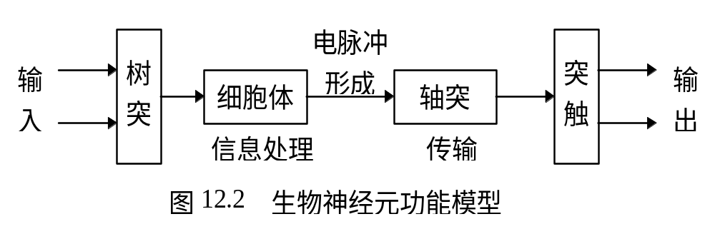
神经网络基本模型

Slide 10
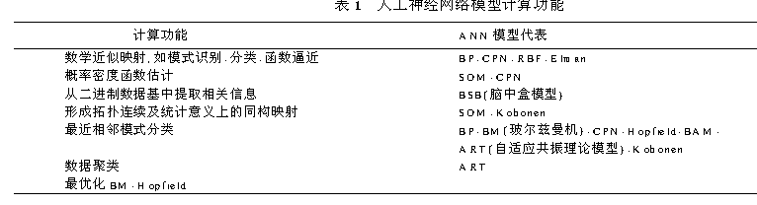
ANN类型与功能

Slide 11
人工神经网络研究的局限性
（1）ANN研究受到脑科学研究成果的限制。
（2）ANN缺少一个完整、成熟的理论体系。
（3）ANN研究带有浓厚的策略和经验色彩。
（4）ANN与传统技术的接口不成熟。

Slide 12
黑箱
一般而言, ANN与经典计算方法相比并非优越, 只有当常规方法解决不了或效果不佳时ANN方法才能显示出其优越性。尤其对问题的机理不甚了解或不能用数学模型表示的系统,如故障诊断、特征提取和预测等问题,ANN往往是最有利的工具。另一方面, ANN对处理大量原始数据而不能用规则或公式描述的问题, 表现出极大的灵活性和自适应性。

Slide 13
神经网络在环境科学与工程中的应用
人工神经网络以其具有自学习、自组织、较好的容错性和优良的非线性逼近能力，受到众多领域学者的关注。在实际应用中，80%～90%的人工神经网络模型是采用误差反传算法或其变化形式的网络模型（简称BP网络），目前主要应用于函数逼近、模式识别、分类和数据压缩或数据挖掘。

Slide 14
神经网络在环境科学与工程中的应用
环境质量评价
环境系统因素预测
环境因素定量关系模拟
构效分析、成因分析
污染防治系统建模

Slide 15
李一平（河海大学环境科学与工程学院）.《太湖生态系统的人工神经网络模拟研究 》，环境科学与技术，2004年第二期
构造了具有3层节点的人工神经网络模型,将太湖2001年5～12月全湖共26个采样点的实测值作为学习样本,一共有26×8=208组数据。从这些数据中分别随机抽取1/4的数据各52组作为检验样本和测试样本,其余的104组(占50%)数据作为训练样本。每个样本均含有12个输入因子,分别是风速、风向、水温、ｐＨ、ＤＯ、高锰酸钾指数、浊度、ＴＮ、ＴＰ、叶绿素ａ、透明度、ＢＯＤ5。以浮游植物作为输出因子。用2002年8月的各点的浮游植物数据进行预测比较，

Slide 16
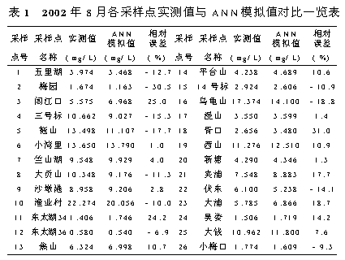

Slide 17
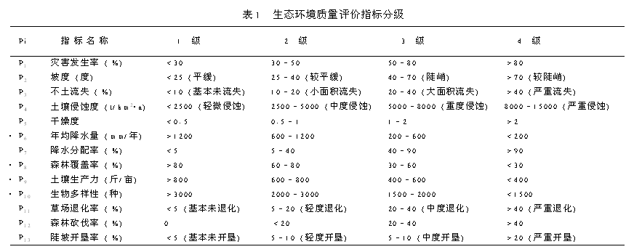
汤丽妮（成都信息工程学院） 《人工神经网络在生态环境质量评价中的应用》，四川环境，2003，3

Slide 18
BP神经网络在环境科学与工程中的应用
由于BP神经网络具有优良的非线性逼近能力，1994年以来，已在环境科学与工程的环境质量评价与预测、监测点的优化布置、社会经济环境可持续发展、污染物降解与释放、水（处理、生态）系统的模拟与预测等方面获得了广泛的应用 。

Slide 19
BP网络建模特点：
非线性映照能力：神经网络能以任意精度逼近任何非线性连续函数。在建模过程中的许多问题正是具有高度的非线性。
并行分布处理方式：在神经网络中信息是分布储存和并行处理的，这使它具有很强的容错性和很快的处理速度。
自学习和自适应能力：神经网络在训练时，能从输入、输出的数据中提取出规律性的知识，记忆于网络的权值中，并具有泛化能力，即将这组权值应用于一般情形的能力。神经网络的学习也可以在线进行。
数据融合的能力：神经网络可以同时处理定量信息和定性信息，因此它可以利用传统的工程技术（数值运算）和人工智能技术（符号处理）。
多变量系统：神经网络的输入和输出变量的数目是任意的，对单变量系统与多变量系统提供了一种通用的描述方式，不必考虑各子系统间的解耦问题。

Slide 20
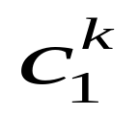

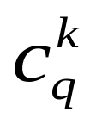
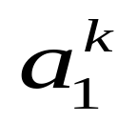
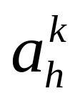
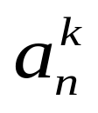
…
…
c₁
W_{p1}
W_{1j}
c_{j}
W_{pj}
W_{1q}
c_{q}
输出层L_{C}
W_{ij}
W_{iq}
W_{i1}
W_{pq}
W₁₁
W
…
…
b₁
V_{n1}
V_{1i}
b_{i}
V_{ni}
V_{1p}
b_{p}
隐含层L_{B}
V_{h1}
V_{hi}
V_{hp}
V_{np}
V₁₁
V
…
…
a₁
a_{h}
a_{n}
输入层L_{A}
基本BP网络的拓扑结构

Slide 21
1.样本数据
1.1 收集和整理分组
采用BP神经网络方法建模的首要和前提条件是有足够多典型性好和精度高的样本。而且，为监控训练（学习）过程使之不发生“过拟合”和评价建立的网络模型的性能和泛化能力，必须将收集到的数据随机分成训练样本、检验样本（10%以上）和测试样本（10%以上）3部分。此外，数据分组时还应尽可能考虑样本模式间的平衡。

Slide 22
1.2 输入/输出变量的确定及其数据的预处理
一般地，BP网络的输入变量即为待分析系统的内生变量（影响因子或自变量）数，一般根据专业知识确定。若输入变量较多，一般可通过主成份分析方法压减输入变量，也可根据剔除某一变量引起的系统误差与原系统误差的比值的大小来压减输入变量。输出变量即为系统待分析的外生变量（系统性能指标或因变量），可以是一个，也可以是多个。一般将一个具有多个输出的网络模型转化为多个具有一个输出的网络模型效果会更好，训练也更方便。

Slide 23
由于BP神经网络的隐层一般采用Sigmoid转换函数，为提高训练速度和灵敏性以及有效避开Sigmoid函数的饱和区，一般要求输入数据的值在0~1之间。因此，要对输入数据进行预处理。一般要求对不同变量分别进行预处理，也可以对类似性质的变量进行统一的预处理。如果输出层节点也采用Sigmoid转换函数，输出变量也必须作相应的预处理，否则，输出变量也可以不做预处理。
预处理的方法有多种多样，各文献采用的公式也不尽相同。但必须注意的是，预处理的数据训练完成后，网络输出的结果要进行反变换才能得到实际值。再者，为保证建立的模型具有一定的外推能力，最好使数据预处理后的值在0.2~0.8之间。

Slide 24
2.神经网络拓扑结构的确定
2.1 隐层数
一般认为，增加隐层数可以降低网络误差（也有文献认为不一定能有效降低），提高精度，但也使网络复杂化，从而增加了网络的训练时间和出现“过拟合”的倾向。Hornik等早已证明：若输入层和输出层采用线性转换函数，隐层采用Sigmoid转换函数，则含一个隐层的MLP网络能够以任意精度逼近任何有理函数。显然，这是一个存在性结论。在设计BP网络时可参考这一点，应优先考虑3层BP网络（即有1个隐层）。一般地，靠增加隐层节点数来获得较低的误差，其训练效果要比增加隐层数更容易实现。对于没有隐层的神经网络模型，实际上就是一个线性或非线性（取决于输出层采用线性或非线性转换函数型式）回归模型。因此，一般认为，应将不含隐层的网络模型归入回归分析中，技术已很成熟，没有必要在神经网络理论中再讨论之。

Slide 25
2.2 隐层节点数
在BP 网络中，隐层节点数的选择非常重要，它不仅对建立的神经网络模型的性能影响很大，而且是训练时出现“过拟合”的直接原因，但是目前理论上还没有一种科学的和普遍的确定方法。 目前多数文献中提出的确定隐层节点数的计算公式都是针对训练样本任意多的情况，而且多数是针对最不利的情况，一般工程实践中很难满足，不宜采用。事实上，各种计算公式得到的隐层节点数有时相差几倍甚至上百倍。为尽可能避免训练时出现“过拟合”现象，保证足够高的网络性能和泛化能力，确定隐层节点数的最基本原则是：在满足精度要求的前提下取尽可能紧凑的结构，即取尽可能少的隐层节点数。研究表明，隐层节点数不仅与输入/输出层的节点数有关，更与需解决的问题的复杂程度和转换函数的型式以及样本数据的特性等因素有关。

Slide 26
在确定隐层节点数时必须满足下列条件：
隐层节点数必须小于N-1（其中N为训练样本数），否则，网络模型的系统误差与训练样本的特性无关而趋于零，即建立的网络模型没有泛化能力，也没有任何实用价值。同理可推得：输入层的节点数（变量数）必须小于N-1。
(2) 训练样本数必须多于网络模型的连接权数，一般为2~10倍，否则，样本必须分成几部分并采用“轮流训练”的方法才可能得到可靠的神经网络模型。

Slide 27
总之，若隐层节点数太少，网络可能根本不能训练或网络性能很差；若隐层节点数太多，虽然可使网络的系统误差减小，但一方面使网络训练时间延长，另一方面，训练容易陷入局部极小点而得不到最优点，也是训练时出现“过拟合”的内在原因。因此，合理隐层节点数应在综合考虑网络结构复杂程度和误差大小的情况下用节点删除法和扩张法确定。

Slide 28
3.神经网络的训练
3.1 训练
BP网络的训练就是通过应用误差反传原理不断调整网络权值使网络模型输出值与已知的训练样本输出值之间的误差平方和达到最小或小于某一期望值。虽然理论上早已经证明：具有1个隐层（采用Sigmoid转换函数）的BP网络可实现对任意函数的任意逼近。但遗憾的是，迄今为止还没有构造性结论，即在给定有限个（训练）样本的情况下，如何设计一个合理的BP网络模型并通过向所给的有限个样本的学习（训练）来满意地逼近样本所蕴含的规律（函数关系，不仅仅是使训练样本的误差达到很小）的问题，目前在很大程度上还需要依靠经验知识和设计者的经验。因此，通过训练样本的学习（训练）建立合理的BP神经网络模型的过程，在国外被称为“艺术创造的过程”，是一个复杂而又十分烦琐和困难的过程。

Slide 29
由于BP网络采用误差反传算法，其实质是一个无约束的非线性最优化计算过程，在网络结构较大时不仅计算时间长，而且很容易限入局部极小点而得不到最优结果。目前虽已有改进BP法、遗传算法（GA）和模拟退火算法等多种优化方法用于BP网络的训练(这些方法从原理上讲可通过调整某些参数求得全局极小点)，但在应用中，这些参数的调整往往因问题不同而异，较难求得全局极小点。这些方法中应用最广的是增加了冲量（动量）项的改进BP算法。

Slide 30
3.2 学习率和冲量系数
学习率影响系统学习过程的稳定性。大的学习率可能使网络权值每一次的修正量过大，甚至会导致权值在修正过程中超出某个误差的极小值呈不规则跳跃而不收敛；但过小的学习率导致学习时间过长，不过能保证收敛于某个极小值。所以，一般倾向选取较小的学习率以保证学习过程的收敛性（稳定性），通常在0.01~0.8之间。
增加冲量项的目的是为了避免网络训练陷于较浅的局部极小点。理论上其值大小应与权值修正量的大小有关，但实际应用中一般取常量。通常在0~1之间，而且一般比学习率要大。

Slide 31
4 网络的初始连接权值
BP算法决定了误差函数一般存在（很）多个局部极小点，不同的网络初始权值直接决定了BP算法收敛于哪个局部极小点或是全局极小点。因此，要求计算程序（建议采用标准通用软件，如Statsoft公司出品的Statistica Neural Networks软件和Matlab 软件）必须能够自由改变网络初始连接权值。由于Sigmoid转换函数的特性，一般要求初始权值分布在-0.5~0.5之间比较有效。

Slide 32
5.网络模型的性能和泛化能力
训练神经网络的首要和根本任务是确保训练好的网络模型对非训练样本具有好的泛化能力（推广性），即有效逼近样本蕴含的内在规律，而不是看网络模型对训练样本的拟合能力。从存在性结论可知，即使每个训练样本的误差都很小（可以为零），并不意味着建立的模型已逼近训练样本所蕴含的规律。因此，仅给出训练样本误差（通常是指均方根误差RSME或均方误差、AAE或MAPE等）的大小而不给出非训练样本误差的大小是没有任何意义的。

Slide 33
要分析建立的网络模型对样本所蕴含的规律的逼近情况（能力），即泛化能力，应该也必须用非训练样本（本文称为检验样本和测试样本）误差的大小来表示和评价，这也是之所以必须将总样本分成训练样本和非训练样本而绝不能将全部样本用于网络训练的主要原因之一。判断建立的模型是否已有效逼近样本所蕴含的规律,最直接和客观的指标是从总样本中随机抽取的非训练样本（检验样本和测试样本）误差是否和训练样本的误差一样小或稍大。非训练样本误差很接近训练样本误差或比其小，一般可认为建立的网络模型已有效逼近训练样本所蕴含的规律，否则，若相差很多（如几倍、几十倍甚至上千倍）就说明建立的网络模型并没有有效逼近训练样本所蕴含的规律，而只是在这些训练样本点上逼近而已，而建立的网络模型是对训练样本所蕴含规律的错误反映。

Slide 34
因为训练样本的误差可以达到很小，因此，用从总样本中随机抽取的一部分测试样本的误差表示网络模型计算和预测所具有的精度（网络性能）是合理的和可靠的。
值得注意的是，判断网络模型泛化能力的好坏，主要不是看测试样本误差大小的本身，而是要看测试样本的误差是否接近于训练样本和检验样本的误差。

Slide 35
6.合理网络模型的确定
对同一结构的网络，由于BP算法存在（很）多个局部极小点，因此，必须通过多次（通常是几十次）改变网络初始连接权值求得相应的极小点，才能通过比较这些极小点的网络误差的大小，确定全局极小点，从而得到该网络结构的最佳网络连接权值。必须注意的是，神经网络的训练过程本质上是求非线性函数的极小点问题，因此，在全局极小点邻域内（即使网络误差相同），各个网络连接权值也可能有较大的差异，这有时也会使各个输入变量的重要性发生变化，但这与具有多个零极小点（一般称为多模式现象）（如训练样本数少于连接权数时）的情况是截然不同的。此外，在不满足隐层节点数条件时，总也可以求得训练样本误差很小或为零的极小点，但此时检验样本和测试样本的误差可能要大得多；若改变网络连接权初始值，检验样本和测试样本的网络计算结果会产生很大变化，即多模式现象。

Slide 36
对于不同的网络结构，网络模型的误差或性能和泛化能力也不一样。因此，还必须比较不同网络结构的模型的优劣。一般地，随着网络结构的变大，误差变小。通常，在网络结构扩大（隐层节点数增加）的过程中，网络误差会出现迅速减小然后趋于稳定的一个阶段，因此，合理隐层节点数应取误差迅速减小后基本稳定时的隐层节点数。
总之，合理网络模型是必须在具有合理隐层节点数、训练时没有发生“过拟合”现象、求得全局极小点和同时考虑网络结构复杂程度和误差大小的综合结果。设计合理BP网络模型的过程是一个不断调整参数的过程，也是一个不断对比结果的过程，比较复杂且有时还带有经验性。这个过程并不是有些作者想象的（实际也是这么做的）那样，随便套用一个公式确定隐层节点数，经过一次训练就能得到合理的网络模型（这样建立的模型极有可能是训练样本的错误反映，没有任何实用价值）。

Slide 37
虽然神经网络的类型很多，建立神经网络模型时，根据研究对象的特点，可以考虑不同的神经网络模型。 前馈型BP网络即误差逆传播神经网络是最常用、最流行的神经网络。BP网络的输入和输出关系可以看成是一种映射关系，即每一组输入对应一组输出。由于网络中神经元作用函数的非线性，网络实现是复杂的非线性映射。关于这类网络对非线性的逼近能力，Hornikl等分别利用不同的方法证明了如下一个事实：仅含有一个隐层的前向网络能以任意精度逼近定义在Rn的一个紧集上的任意非线性函数。误差反向算法是最著名的多层前向网络训练算法，尽管存在收敛速度慢、局部极值等缺点，但可通过各种改进措施来提高它的收敛速度、克服局部极值现象，而且具有简单、易行、计算量小、并行性强等特点，目前仍是多层前向网络的首选算法。

Slide 38
MATLAB神经网络工具箱的应用
在网络训练过程中使用的是Matlab 6.0 for Windows软件，对于BP神经元网络的训练使用了Neural Networks Toolbox for Matlab。美国的Mathwork公司推出的MATLAB软件包既是一种非常实用有效的科研编程软件环境，又是一种进行科学和工程计算的交互式程序。MATLAB本身带有神经网络工具箱，可以大大方便权值训练，减少训练程序工作量，有效的提高工作效率.

Slide 39
神经网络模型参数的确定：
由于传统的误差反传BP算法较为成熟，且应用广泛，因此努力提高该方法的学习速度具有较高的实用价值。BP算法中有几个常用的参数，包括学习率η，动量因子α，形状因子λ及收敛误差界值E等。这些参数对训练速度的影响最为关键。

Slide 40
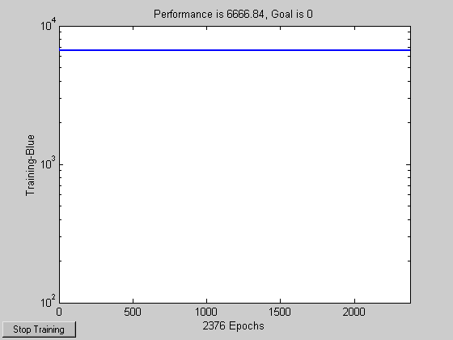
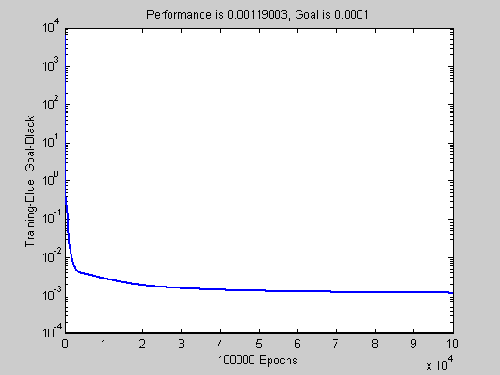
隐层的数目:
理论上虽然证明了这类网络的逼近能力，对于网络结构的要求，并没有给出明确的说明。因而在应用中神经网络模型的结构确定常常有人为的主观性和艺术性，缺乏一个指导原则。而网络训练与结构紧密相关，太大的网络结构在训练时效率不高，而且还会由于过拟合(overfitting)造成网络的性能脆弱，泛化能力(generalization ability)下降；太小的网络可能就根本不收敛。当选取隐层数为1时，BP网络不收敛，而当选取隐层数为2时，BP网络训练较好。考虑到本研究的特点，结合不同隐层网络结构的训练结果，本文选择了隐层数L=2的网络结构模型。
2375 Epochs
隐层数为1节点数6
隐层数为2 节点数12×6
不同隐层数训练误差曲线

Slide 41
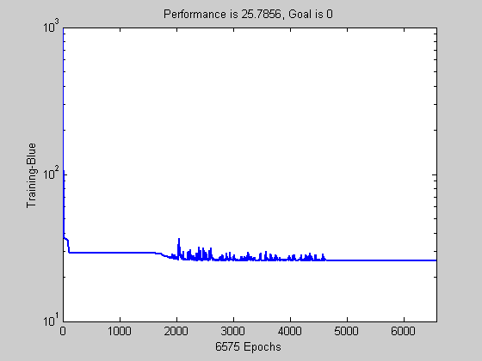
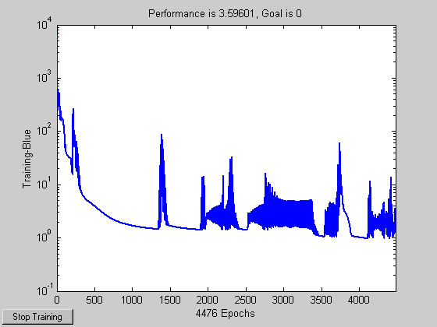
隐层神经元数的选择
隐层神经元数的选择是一个十分复杂的问题。因为没有很好的解析式表示，可以说隐层神经元数与问题的要求、输入层与输出层神经元的数量、训练样本的数量等都有直接关系。事实上隐层神经元太少不可能将网络训练出来，但太多又使学习时间过长，使网络不“不强壮”，泛化能力下降，即不能识别以前没有直接接收到的样本，容错性差。
当隐层数为20×10和8×4时的训练结果:
隐层数为2节点数20×10
隐层数为2节点数8×4
图6-2 相同隐层数不同节点数训练误差曲线

Slide 42
神经网络模型的各层节点数分别为：输入层2个；第一隐层12个；第二隐层6个；输出层1个。
综合以上研究内容，建立光催化臭氧氧化处理自来水工艺神经网络模型如图6-3所示。
入口UV₂₅₄
UV₂₅₄去除率
臭氧浓度
输入层
隐层
输出层
图6-3 BP网络模型

Slide 43
1．学习率η和动量因子α
BP算法本质上是优化计算中的梯度下降法，利用误差对于权、阀值的一阶导数信息来指导下一步的权值调整方向，以求最终得到误差最小。为了保证算法的收敛性，学习率η必须小于某一上限，一般取0<η<1而且越接近极小值，由于梯度变化值逐渐趋于零，算法的收敛就越来越慢。在网络参数中，学习率η和动量因子α是很重要的，它们的取值直接影响到网络的性能，主要是收敛速度。为提高学习速度，应采用大的η。但η太大却可能导致在稳定点附近振荡，乃至不收敛。针对具体的网络结构模型和学习样本，都存在一个最佳的学习率门和动量因子α，它们的取值范围一般0～1之间，视实际情况而定。我们在上述范围内通过对不同的η和α的取值进行了考察，确定本文神经网络模型的参数为：η＝0.7，α＝0.9。

Slide 44
2．初始权值的选择
在前馈多层神经网络的BP算法中，初始权、阈值一般是在一个固定范围内按均匀分布随机产生的。一般文献认为初始权值范围为-1～＋1之间，初始权值的选择对于局部极小点的防止和网络收敛速度的提高均有一定程度的影响，如果初始权值范围选择不当，学习过程一开始就可能进入“假饱和”现象，甚至进入局部极小点，网络根本不收敛。初始权、阈值的选择因具体的网络结构模式和训练样本不同而有所差别，一般应视实际情况而定。本文考察了不同初始权、阈值的赋值范围对网络收敛速度的影响，确定本文神经网络模型的初始权和阈值的随机赋值范围为－0.5～+0.5。

Slide 45
3．收敛误差界值Emin
在网络训练过程中应根据实际情况预先确定误差界值。误差界值的选择完全根据网络模型的收敛速度大小和具体样本的学习精度来确定。当Emin 值选择较小时，学习效果好，但收敛速度慢，训练次数增加。如果Emin值取得较大时则相反。本文神经网络的误差界值Emin为0.0001，即在迭代计算时误差值E <Emin＝0.0001时，则认为学习完成，停止计算，输出结果。

Slide 46
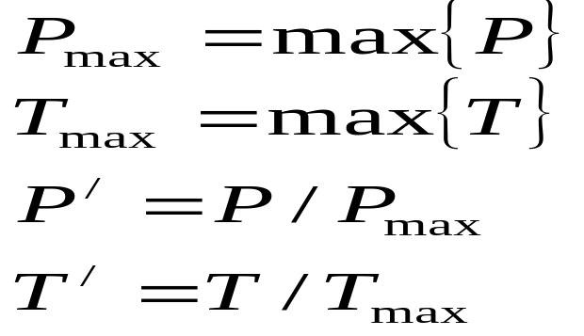
输入数据的预处理
在BP算法中，神经元具有饱和非线性特征（如果神经元的总输入与阈值相距甚远，神经元的实际输出要么为最大值、要么为最小值）。前馈型静态网络的神经元作用函数的总输入是与其相连的其它神经元输出的加权，在使用BP算法时，要防止神经元进入饱和状态，必须限制与其相连的其它神经元的输出幅值。由于输入层只起数据传送作用，层中的神经元是扇区单元，通常使用线性作用函数(输出等于输入)，不存在饱和状态。第一隐层中的神经元通常采用饱和非线性作用函数，学习过程中会出现饱和现象，因此要防止此层神经元进入饱和，必须限制网络输入的幅值。所以，为减少平台现象出现的可能，加快学习，应对网络的输入样本进行归一化（或称正则化）处理，这也是BP算法必须对输入数据进行预处理的真正原因。本文使用的标准化方法如下：
式中，P为输入量，T为输出量，P/和T/为经过归一化处理后的实验数据。

Slide 47
训练样本
实验号 | 臭氧浓度(mg/L) | 入口UV₂₅₄ | UV₂₅₄去除率(%)
1 | 1.16 | 0.116 | 50.2
2 | 1.35 | 0.104 | 59.5
3 | 1.72 | 0.078 | 58.8
4 | 1.86 | 0.107 | 66.2
5 | 1.97 | 0.136 | 65.5
6 | 2.15 | 0.082 | 64.5
7 | 2.23 | 0.125 | 73.6
8 | 2.48 | 0.076 | 76.4
9 | 2.79 | 0.122 | 78.5
10 | 2.85 | 0.092 | 79.2
11 | 3.07 | 0.081 | 81.4
12 | 3.45 | 0.068 | 90.3
13 | 3.59 | 0.077 | 93.1
14 | 3.80 | 0.108 | 98.2
15 | 3.93 | 0.128 | 97.3
16 | 4.14 | 0.063 | 98.1
17 | 4.46 | 0.135 | 97.3
18 | 4.55 | 0.070 | 98.8
19 | 4.84 | 0.126 | 96.9
20 | 5.03 | 0.087 | 98.6

Slide 48
检验样本
实验号 | 臭氧浓度(mg/L) | 入口UV₂₅₄ | UV₂₅₄去除率(%)
1 | 1.42 | 0.086 | 58.1
2 | 2.51 | 0.071 | 78.8
3 | 3.21 | 0.107 | 89.6
4 | 4.29 | 0.096 | 96.5
5 | 5.24 | 0.65 | 97.8

Slide 49
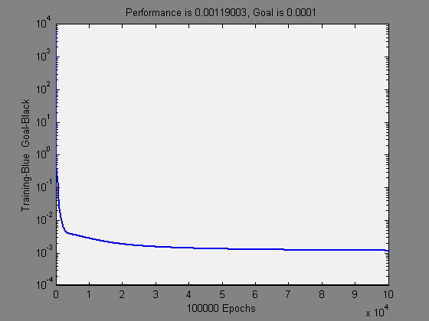
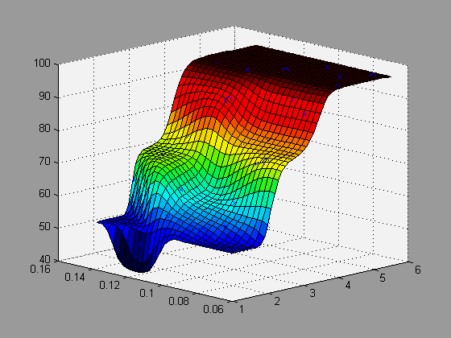
BP网络训练误差曲线和网络模型
UV₂₅₄去除率，％
进水
UV₂₅₄值
臭氧浓度， mg/L

Slide 50
模型预测结果与实测值比较
实验号
臭氧
(mg/L)
UV₂₅₄去除率(%)
相对误差（%）
实测值
网络预测值
1
1.42
58.1
57.3
-1.47
2
2.51
78.8
77.7
-1.47
3
3.21
89.6
90.5
0.96
4
4.29
96.5
97.9
1.45
5
5.24
97.8
97.9
0.14

Slide 51
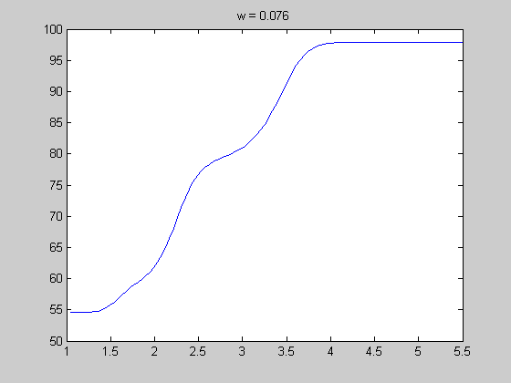
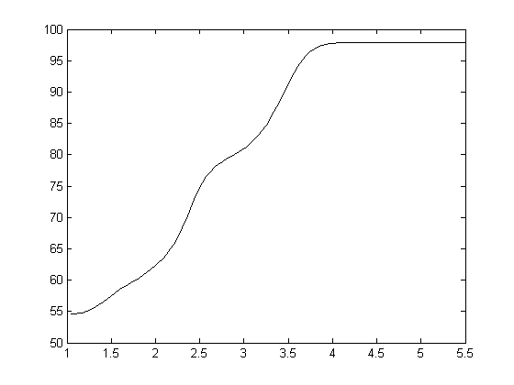
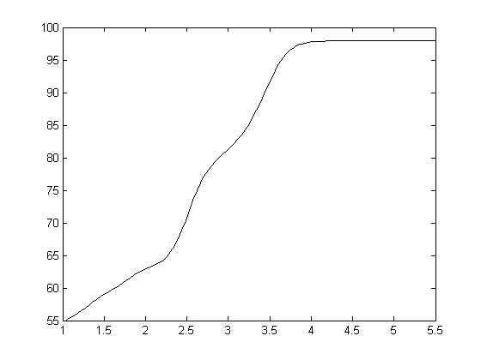
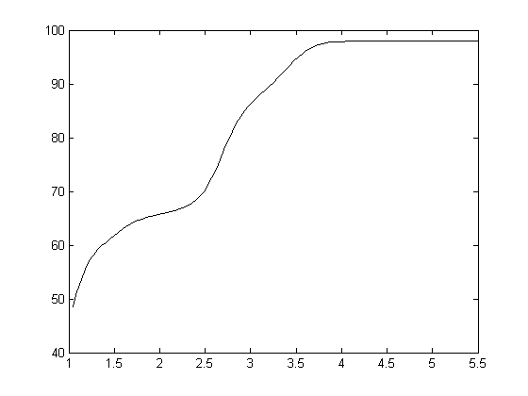
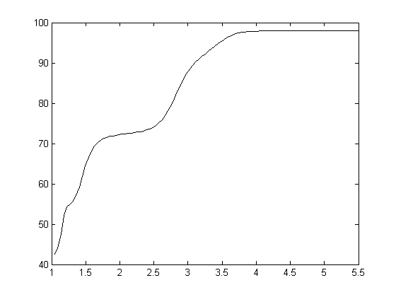
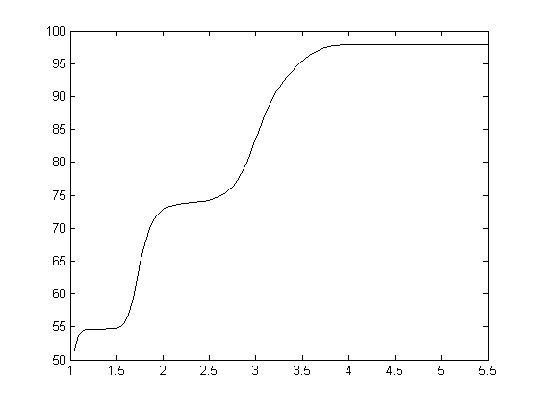
利用BP网络对O3浓度的优化
UV₂₅₄去除率，％
UV₂₅₄去除率，％
UV₂₅₄=0.076
UV₂₅₄=0.083
O₃ 浓度，mg/L
O₃ 浓度，mg/L
UV₂₅₄去除率，％
UV₂₅₄去除率，％
UV₂₅₄=0.092
UV₂₅₄=0.105
O₃ 浓度，mg/L
O₃ 浓度，mg/L
UV₂₅₄去除率，％
UV₂₅₄去除率，％
UV₂₅₄=0.116
UV₂₅₄=0.128
O₃ 浓度，mg/L
O₃ 浓度，mg/L

